Slide 1
Sağlık Kurumlarında Dış Kaynaklardan Yararlanma
15
Prof.Dr. ŞAHİN KAVUNCUBAŞI

Slide 2
Tanım
Dış kaynaklardan yararlanma (DKY), kurumun geleneksel olarak kendi olanakları ile ürettiği hizmetleri bir başka hizmet sağlayıcısına anlaşma ya da ortaklık yoluyla aktarmasıdır .

Slide 3
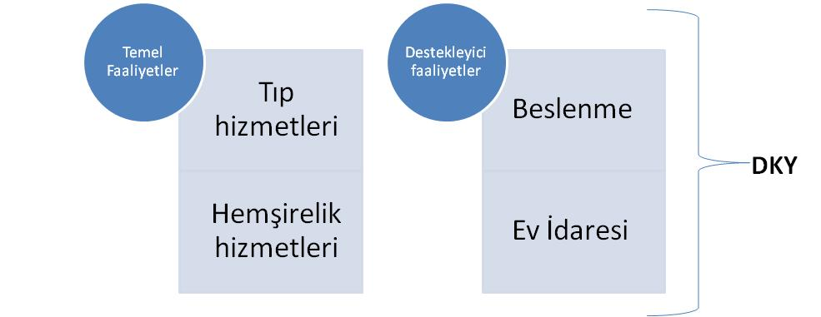
Temel yetenekler

Slide 4
Temel yetenek
Kavram ilk kez Prahalad ve Hamel tarafından kullanılmıştır.
Temel yetenek, özellikle farklı üretim yeteneklerinin eşgüdümlenmesi ve değişik teknoloji akımlarının bütünleştirilmesi ile ilgili organizasyonlarda ortaklaşa öğrenme süreci anlamına gelmektedir

Slide 5
Temel yeteneklerin özellikleri
Hizmet ya da ürün tüketildiğinde / kullanıldığında kullanıcının algıladığı fayda düzeyine önemli etkide bulunur.
Rakiplerin taklit etmesi güçtür.
Hastanenin daha geniş bir alana hizmet sunma potansiyelini artırır.

Slide 6
DKY Amaçları
Verimliliğin yükseltilmesi
Kalitenin yükseltilmesi
Rekabet üstünlüğü
Riskin azaltılması
Yapısal ve yönetsel esnekliğin artırılması
Hizmet sürekliliğinin sağlanması

Slide 7
Sınıflandırma
Dış Kaynaklardan Yararlanma Türleri
Hizmet yeri
Derinlik
Konu
Kurum içi
Bireysel
Süreç yönelimli
Kurum dışı
İşlevsel
Proje yönelimli
Yetkinlik

Slide 8
Hizmet yerine göre
Hastane
Tedarikçi
Hastane
Tedarikçi
Kurum dışı
Kurum içi

Slide 9
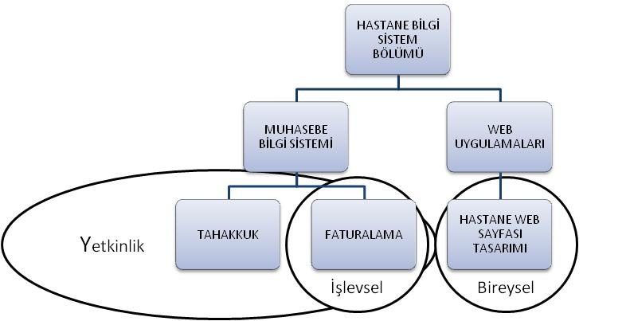
Hizmet derinliğine göre

Slide 10
Hizmet türüne göre
Hizmet dökümü
Tahakkuk
Faturalandırma
Süreç modeli
Kurma
Çalıştırma
Projelendirme
Proje modeli

Slide 11
Türkiye’de DKK eğilimi (%)

Slide 12
Türkiye’de DKK kapsamında sağlanan genel hizmetler
Destek Hizmeti Türleri | n | %
Temizlik | 468 | 94,0
Otomasyon | 462 | 92,8
Güvenlik | 347 | 69,7
Yemek | 314 | 63,1
Sekreterlik | 246 | 49,4
Haşere Kontrol | 222 | 44,6
Teknik Bakım | 186 | 37,3
Çamaşırhane | 158 | 31,7
Tıbbı Ekipman Bakım Onarım | 154 | 30,9
Bahçe Düzenleme | 128 | 25,7
Faturalama | 124 | 24,9
Kafeterya | 97 | 19,5
Terzihane | 47 | 9,4
Personel Servisi | 39 | 7,8
Otopark | 36 | 7,2
Hemodializ Hasta Servisi | 34 | 6,8
Ambulans | 39 | 7,8
Hasta Danışma | 16 | 3,2
Kalorifer Yakma | 5 | 1,0
Sterilizasyon | 5 | 1,0
Diğer | 7 | 1,4
Toplam | 3168

Slide 13
Klinik hizmetler
HİZMET TÜRLERİ | N | %
Manyetik Rezonans (MR) | 183 | 36,7
Bilgisayarlı Tomografi (BT) | 163 | 32,7
Biyokimya Lab. | 113 | 22,7
Mikrobiyoloji Lab. | 84 | 16,9
Radyoloji | 82 | 16,5
Nükleer Tıp | 60 | 12,0
Eczane | 44 | 8,8
Hemşirelik | 39 | 7,8
Tıp Hizmetleri | 27 | 5,4
Kemik Dansitometri | 10 | 2,0
Mammografi | 9 | 1,8
Ultrason | 6 | 1,2
Diş | 5 | 0,94
Patoloji | 5 | 0,94
Doppler | 3 | 0,56
Hemodializ | 3 | 0,56
Diğer | 21 | 3,93
Toplam | 857

Slide 14
DKY başvurma nedenleri
Nedenler | Ortalama | Önem Düzeyi
Hasta tatminini yükseltmek. | 4,33 | Yüksek
Sunulan sağlık hizmetlerinin kalitesini artırmak. | 4,26 | Yüksek
Kurumsal imajımızı olumlu yönde pekiştirmek. | 4,25 | Yüksek
Hastanenin personel gereksinimlerini karşılamak. | 4,20 | Yüksek
Hizmet sunumunun sürekliliğini sağlamak. | 4,19 | Yüksek
Hastaneye modern teknolojilerin girmesini sağlamak. | 4,15 | Yüksek
Sabit yatırım maliyetlerini azaltmak. | 4,12 | Yüksek
Hastane yönetimi olarak, tedavi hizmetleri üzerinde daha fazla odaklaşma olanağı bulmak. | 4,11 | Yüksek
Diğer sağlık kurumları ile rekabet etme gücünü artırmak. | 4,10 | Yüksek
Hastane olanaklarıyla sunulması büyük tutarlı yatırım gerektiren hizmetleri (MR, BT), hastane içinde sunmak. | 4,10 | Yüksek
Hizmetleri daha ekonomik ve ucuz şekilde temin etmek. | 4,07 | Yüksek
Hizmet maliyetlerini kontrol etmek ve düşürmek. | 4,03 | Yüksek
Hastanenin büyümesini kolaylaştırmak. | 3,92 | Orta
Yeni yönetim stratejilerinden faydalanmak. | 3,92 | Orta
Finansal riskleri sunucuyla paylaşmak. | 3,81 | Orta
Hastane organizasyon yapısını sadeleştirmek, yalın hale getirmek. | 3,71 | Orta
Daha kalifiye personelin hastaneye temin edilmesini sağlamak. | 3,64 | Orta
Yönetimde esnekliği sağlamak. | 3,54 | Orta
Politik etkilerden uzaklaşmak. | 3,27 | Orta
Kadrolu çalışan personel sayısını azaltmak. | 2,46 | Düşük

